Slide 1

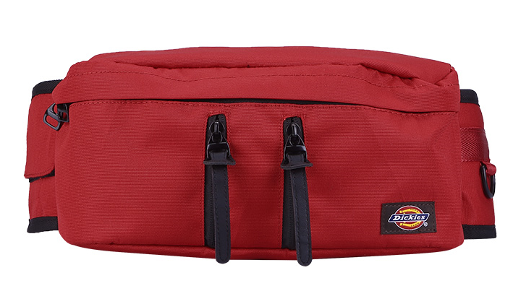
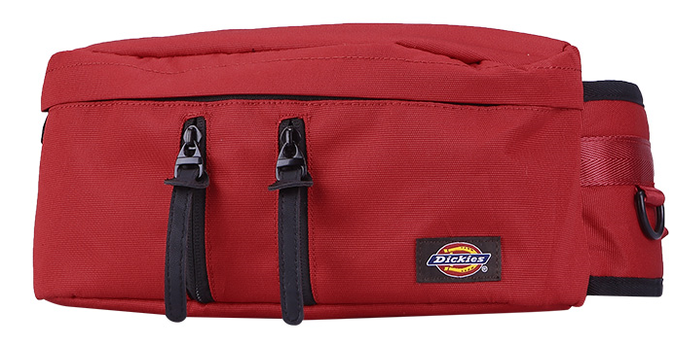
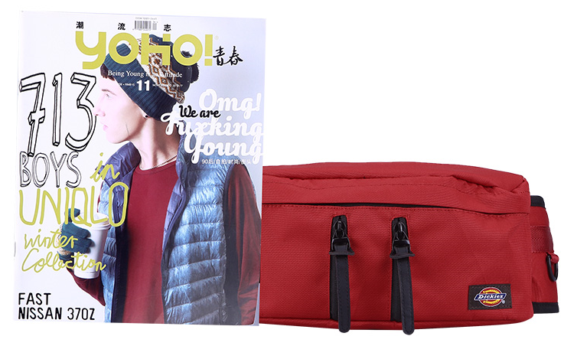
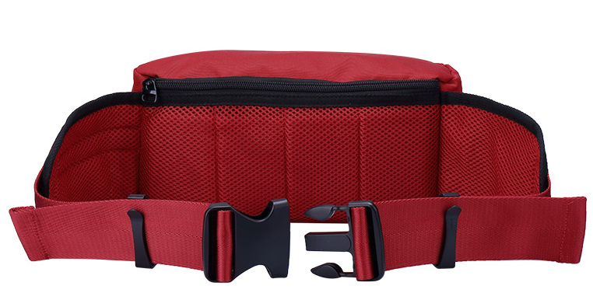
品 牌：Dickies
名 称
产品型号
规格参数
颜 色
材 质
商品介绍
市 场 价
礼品公司供价
税种类别
库 存
生产周期
DICKIES休闲出行时尚百搭胸包腰包161U90LBB06RD03
270*90*130mm 230g
红色
面料100%聚酯纤维 里料100% POLYESTER
以拉链开合，严固守护物品安全，整体性统一，
简约大气，聚酯纤维材质，防磨抗皱。
469元
144元
增值税
生产
60天

